Slide 1
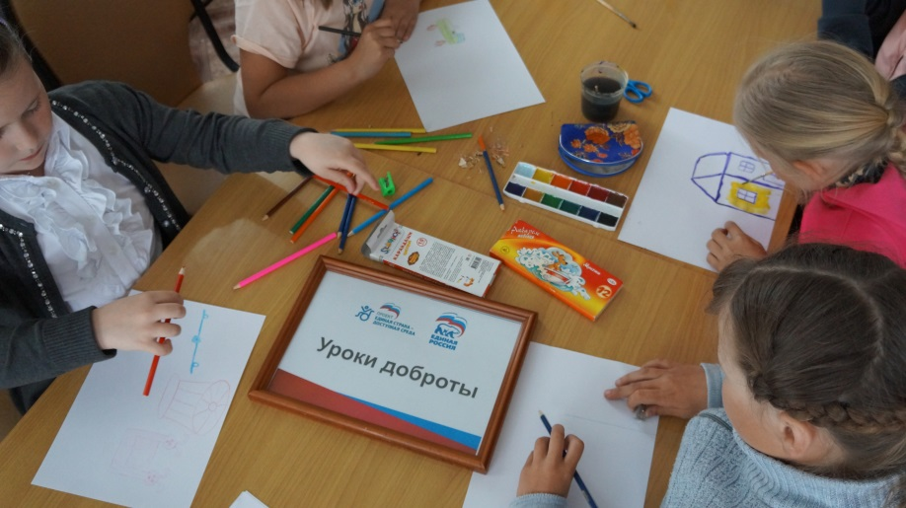
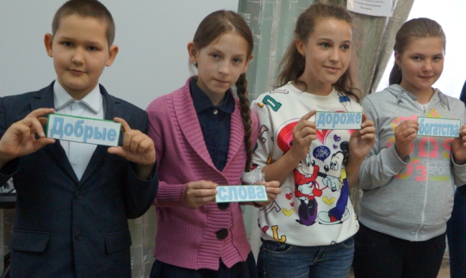
Добровольческий подростковый отряд
МИЛОСЕРДИЕ

Slide 2
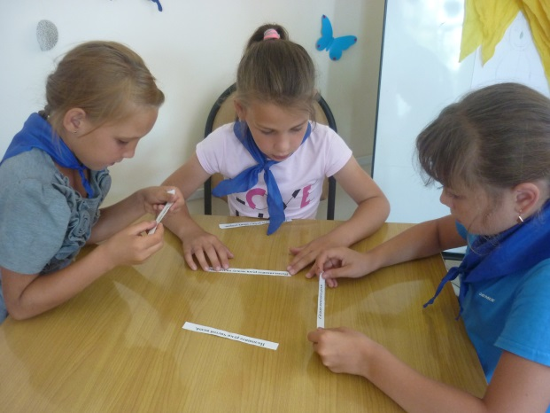
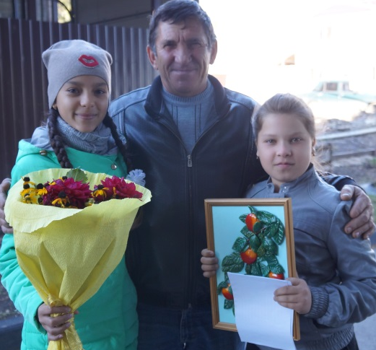
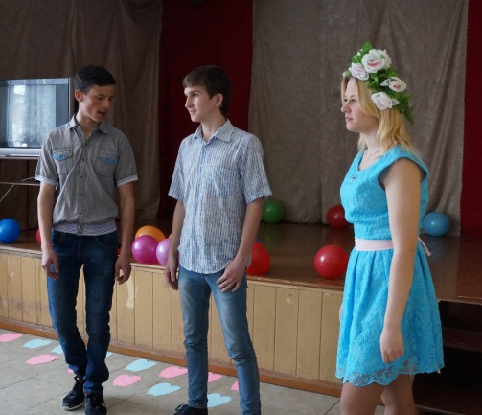
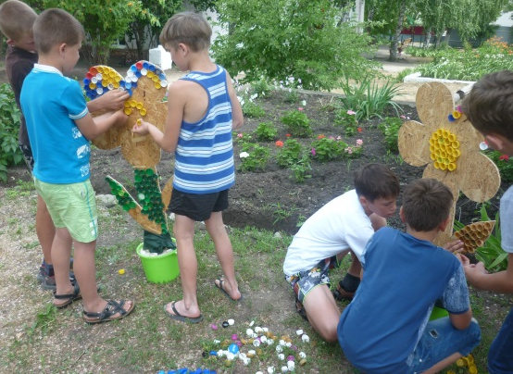
С целью воспитания гражданственности и патриотизма в подлинном смысле этого понятия, воспитание любви к своей земле, к своему народу, к своему прошлому, к своей культуре и истории на базе Государственного автономного учреждения Саратовской области Комплексный центр социального обслуживания населения Хвалынского района более 15 лет назад начал свое существование Отряд «Милосердие». Последние 5 лет наше движение набирает обороты и заметно расширяет границы своей деятельности.

Slide 3
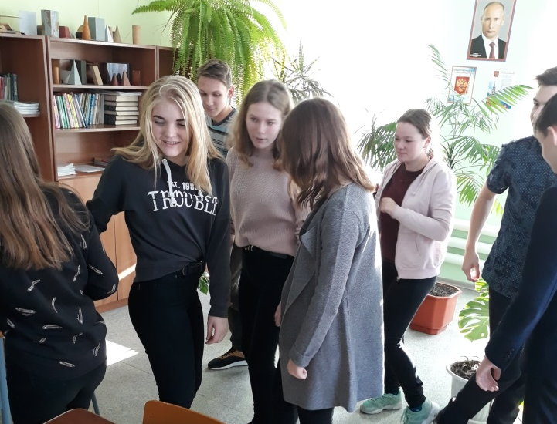
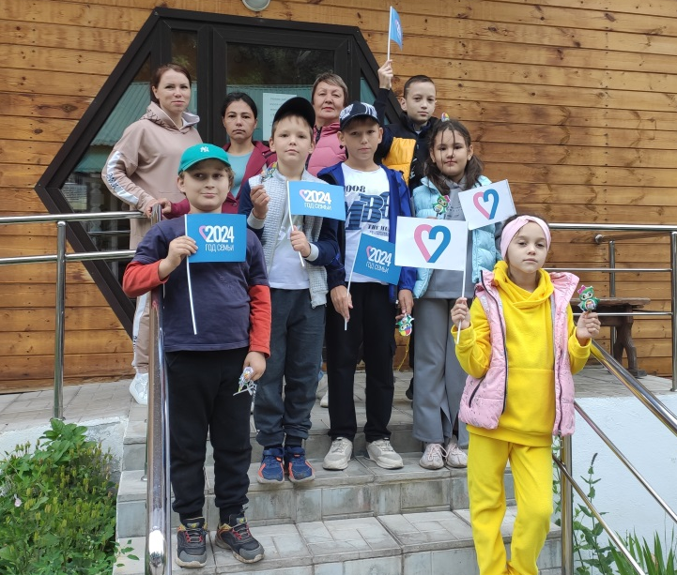
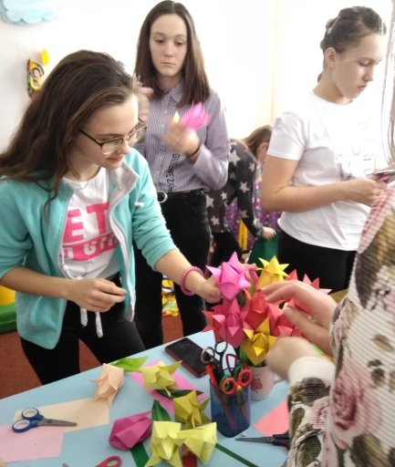
В состав волонтерской группы на постоянной основе входит до 50 человек. Есть ребята, которые принимают активное участие в разовых акциях и с каждым годом нас становится больше.

Slide 4
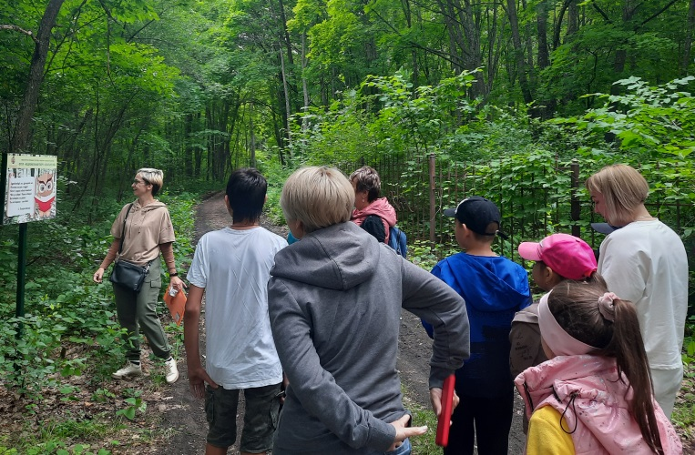
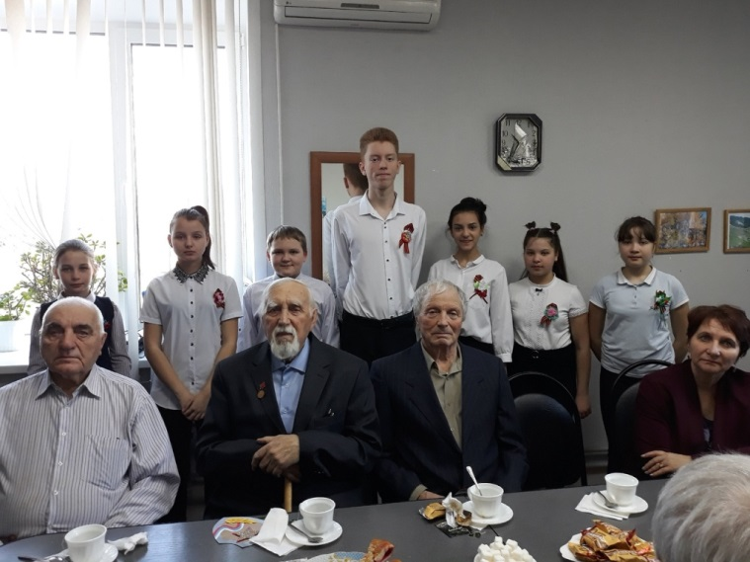
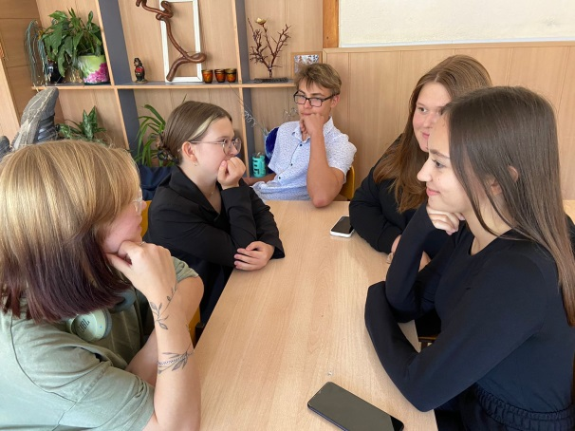
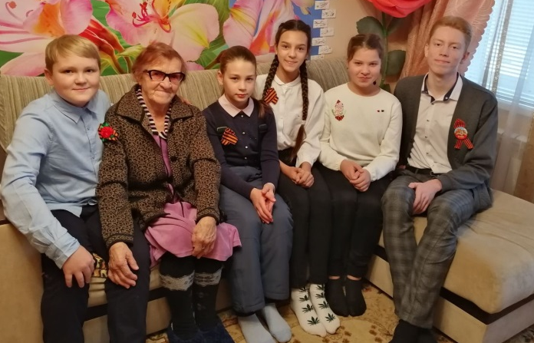
Основными направлениями волонтерской деятельности являются: социальная помощь пожилым людям, детям, трудовая деятельность, помощь животным, экологическая защита, сохранение историко-культурного наследия края.

Slide 5
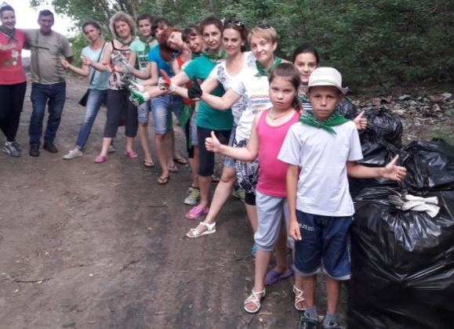
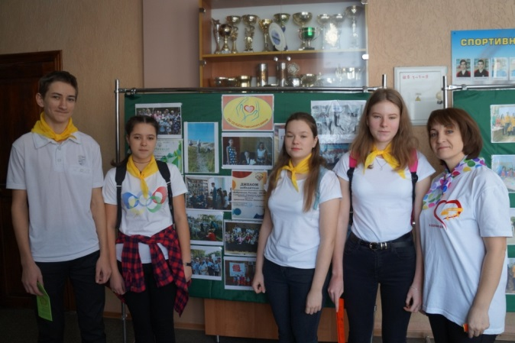
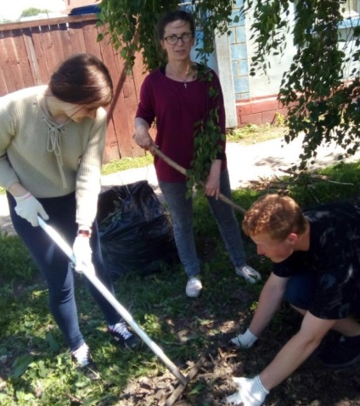
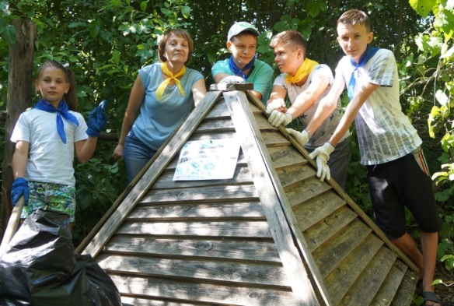
Подростка принимают активное участие в подготовке и проведении более 20-тивидов различных мероприятий и акций.
Это и ежегодные благотворительные акации «Дети - детям» и «Дари тепло», "В семье родился малыш". Которые направлены на сбор одежды и обуви, игрушек для детей, из семей находящихся в трудной жизненной ситуации.
Акция «Марафон добрых дел», цель которой состоит в оказании помощи и поддержки участникам и ветеранам Великой Отечественной войны, членам их семей и вдовам погибших в годы Великой Отечественной войны, пожилым людям и инвалидам по уборке придомовых территорий от снега.
Патриотическая акция по облагораживанию и уборке памятников и мест захоронения воинов «Помним, гордимся!». Акция прошла совместно с отрядом «Серебряные волонтеры». Патриотическая акция «Давайте заглянем в семейный альбом». Восстановление фотографий ветеранов детьми-добровольцами и составление подарочного альбома ветеранам «Альбома памяти».
В организация уроков мужества «Великая победа Великой страны» - встречи детей и подростков с участниками Великой Отечественной войны и тружениками тыла с вручением сувениров, подготовленных детьми.
Акция «Поздравляем долгожителей!» (изготовление памятных подарков юбилярам);
Экологические акции «Покорми птиц»; «Волги чистые берега»; «Живи, родник!»; «Генеральная уборка».

Slide 6
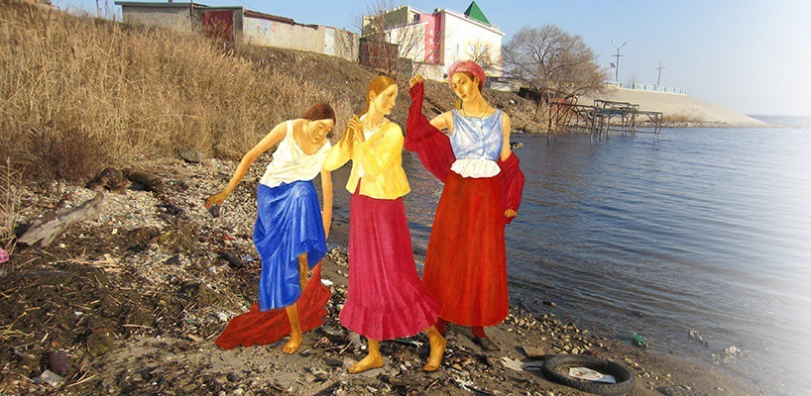
Восемь лет на постоянной основе ведет свою работу агитбригада «Принцип». Ребята готовят небольшие агитационные спектакли призывающие вести здоровый образ жизни, не оставаться равнодушными к проблемам других.
Отряд активно взаимодействует с Фондом сохранения и развития историко-культурного наследия Хвалынского района Саратовской области «Сосновый остров».

Slide 7
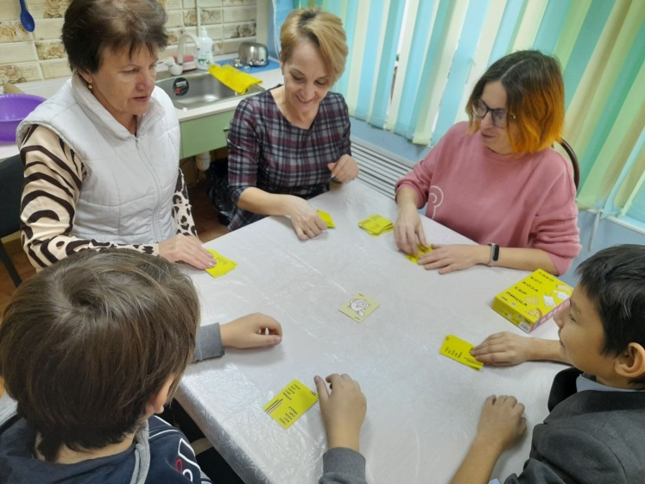
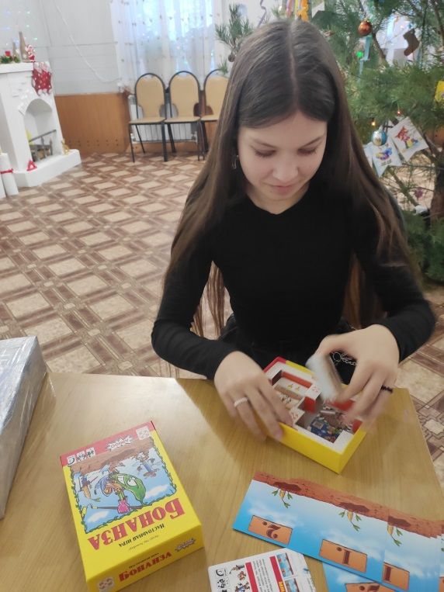
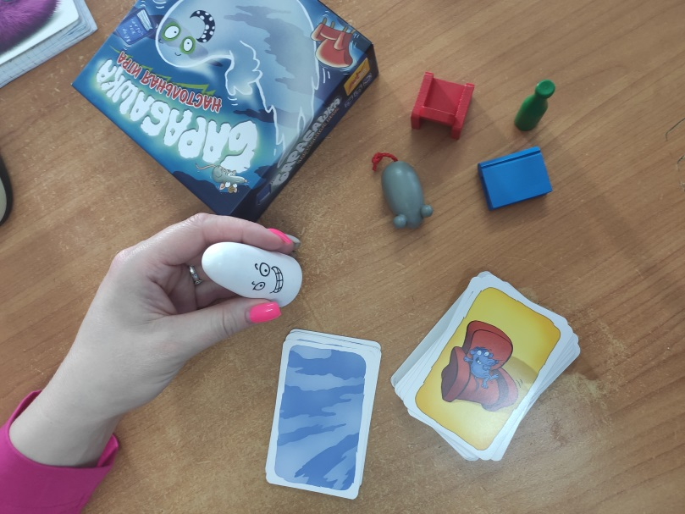
Благодаря активности волонтеров – подростков и Хвалынскому отделению партии «Единая Россия» организован клуб «Нескучный день».
Подростки волонтеры организую батлы, квизы, распаковки по настольным играм.

Slide 8
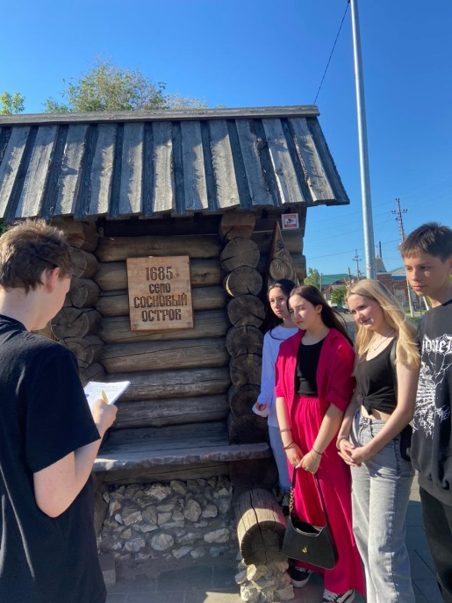
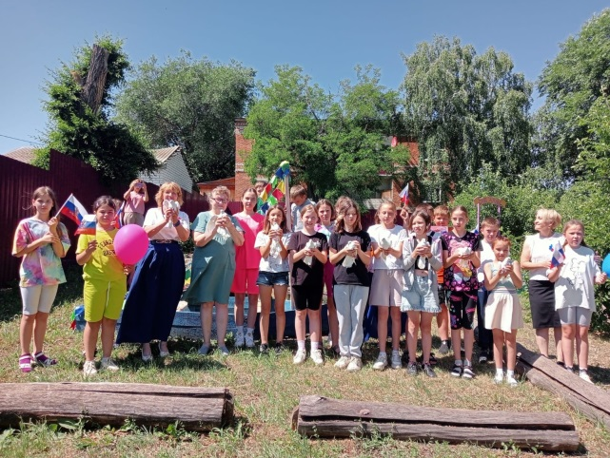
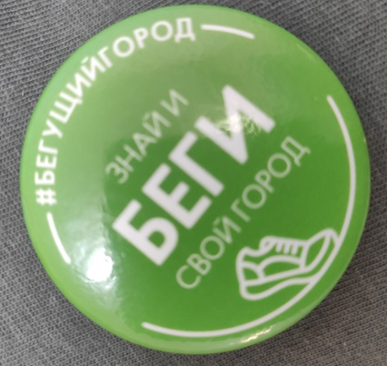
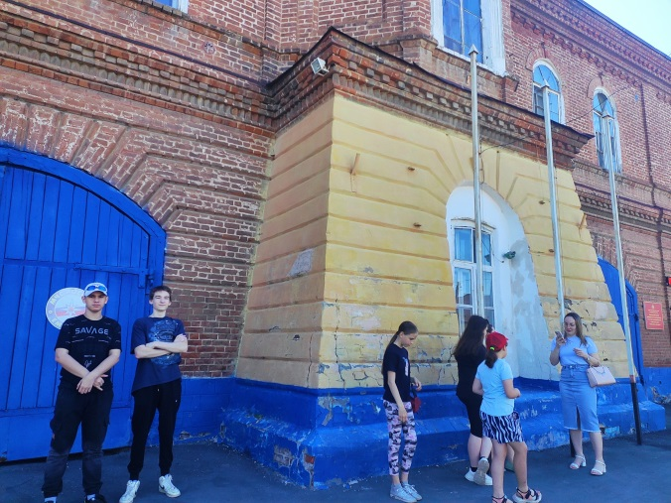
Квест «БЕГИ! СМОТРИ! ЛЮБИ! свой город» пользуется большой популярностью среди старших подростков.
Цель мероприятия: развитие патриотических чувств, знакомство с историей и культурой родного города, формирование гражданской позиции и уважения к прошлому и настоящему Хвалынска.
Подготовку материалов и заданий для квеста: карты, головоломки, загадки, вопросы о истории, архитектуре и культурных объектах Хвалынска ведем совместно с волонтерами добровольческого отряда Центра.

Slide 9
В ходе работы волонтерского отряда были достигнуты следующие важные результаты:
Формирование активной жизненной позиции у участников
Развитие навыков командной работы и лидерских качеств
Приобретение практического опыта в решении социальных проблем
Расширение круга общения и установление новых социальных связей
Развитие ответственности и инициативности

